Slide 1
Викторина по ПДД для детей и взрослых.
Выполнила Суслова Ирина Викторовна

Slide 2
Актуальность:
Все мы живем в обществе, где надо соблюдать определенные нормы и
правила поведения, в том числе и в дорожно-транспортной обстановке. С увеличением количества автомобилей на дорогах увеличивается число дорожно-транспортных происшествий.
Происходят они, к сожалению, и с участием детей дошкольного возраста.
Цель:
Сформировать у детей старшего дошкольного возраста основы безопасного поведения на улице, знание правил дорожного движения.
Задачи:
Познакомить детей с правилами дорожного движения, дорожными знаками, предназначенными для водителей и пешеходов.
Научить детей предвидеть опасное событие.
Развивать осторожность, внимательность, самостоятельность, ответственность и осмотрительность на дороге;
- Стимулировать познавательную активность, способствовать развитию коммуникативных навыков;
- Способствовать развитию речи детей, пополнению активного и пассивного словаря детей в процессе работы;
- Развивать связную речь;
- Воспитывать навыки личной безопасности и чувство самосохранения;

Slide 3
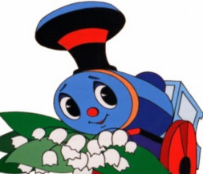
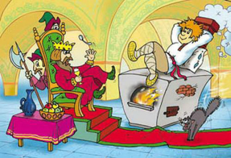
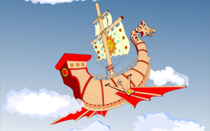
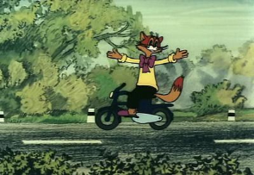
Угадай Мультфильм
По щучьему веленью
Паровозик из Ромашково
Летучий корабль
Приключения кота Леопольда

Slide 4
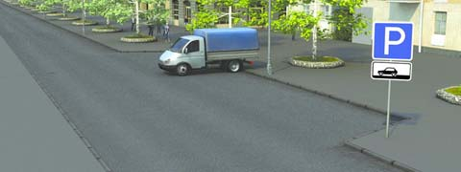
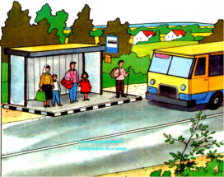
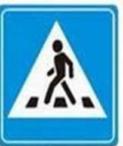
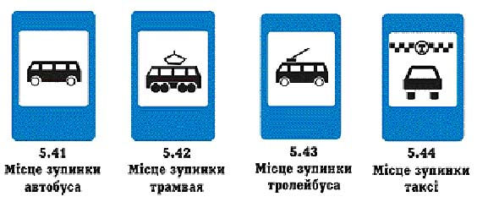

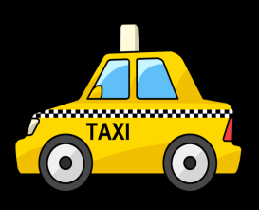
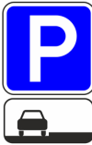

Посмотри, все ли знаки стоят на своем месте?
?

Slide 5
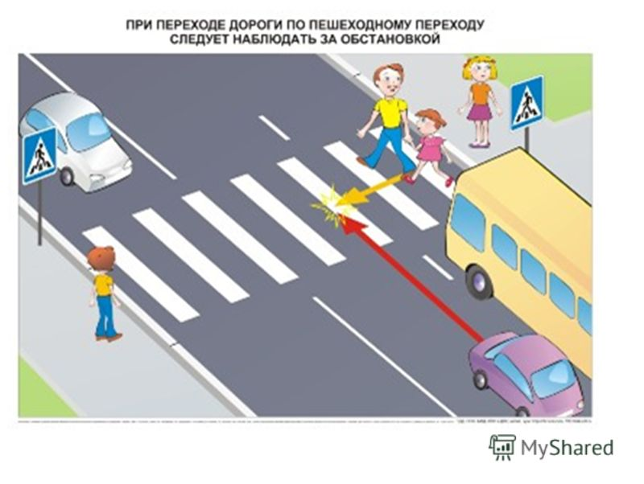
ОПАСНАЯ СИТУАЦИЯ!!!

Slide 6
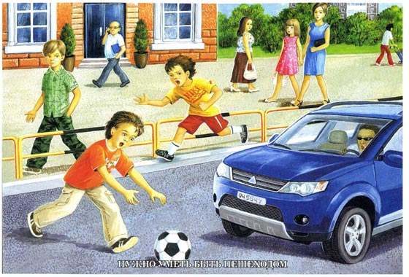
Дети должны играть в специально отведенном месте!!!

Slide 7
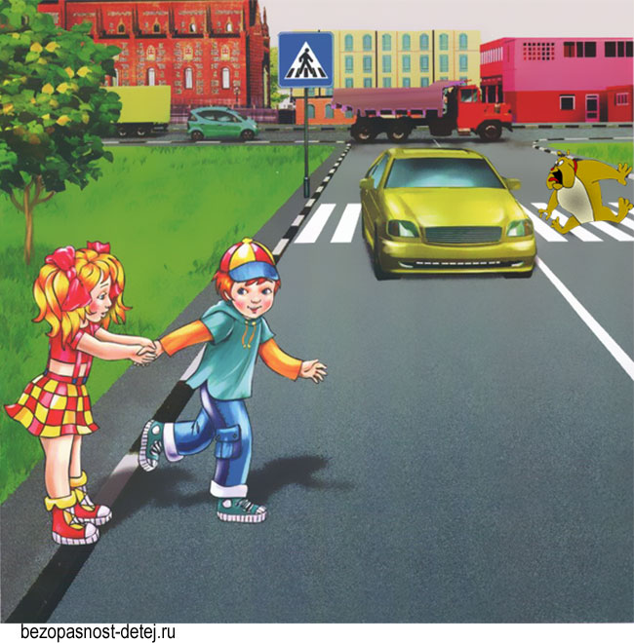
Какую ошибку совершает мальчик?

Slide 8
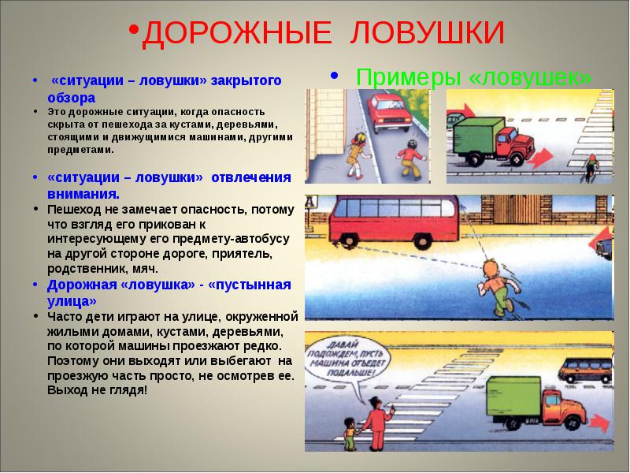

Slide 9
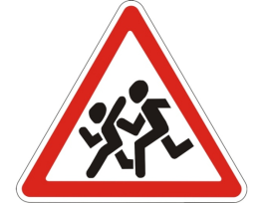

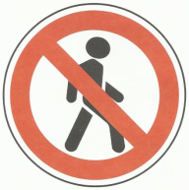
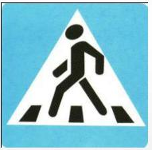
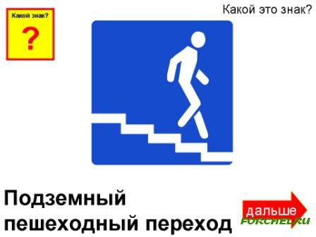
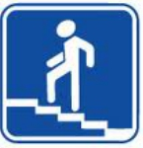
НАЗОВИ ЗНАК

Slide 10
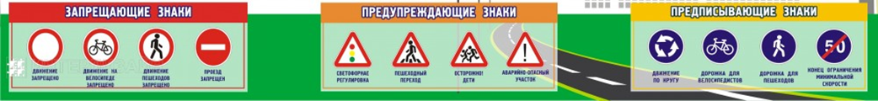
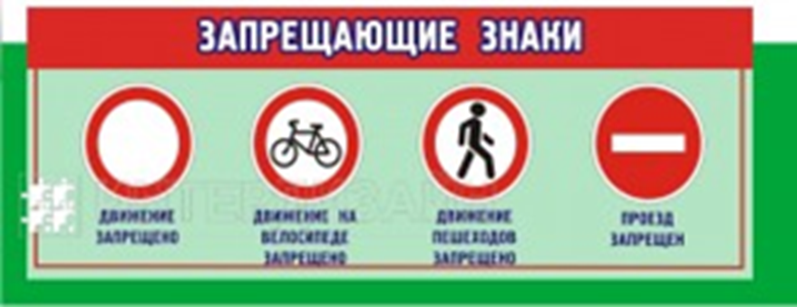
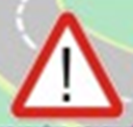
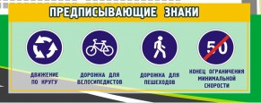
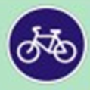
Какие знаки бывают?

Slide 11
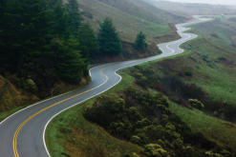
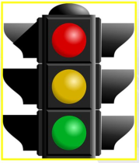

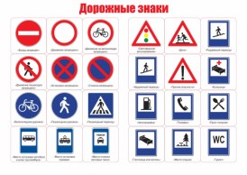
Отгадай загадку!?
Эту ленту не возьмешь И в косичку не вплетешь. На земле она лежит, Транспорт вдоль по ней бежит.
Никогда я не сплю, На дорогу смотрю. Подскажу, когда стоять, Когда движенье начинать.
Под ногами у Сережки Полосатая дорожка. Смело он по ней идет, А за ним и весь народ.
На обочинах стоят, Молча с нами говорят. Всем готовы помогать. Главное – их понимать.

Slide 12
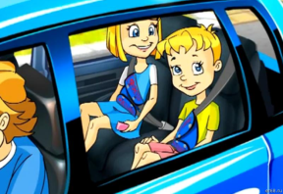
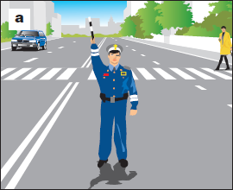
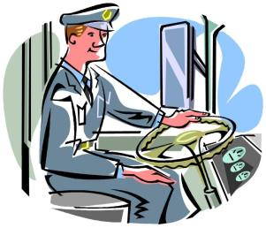
Мы едем в такси и таксичке, В автобусе и электричке.
Его работа – пять колёс,
Другого не дано:
Под ним четыре колеса,
В руках – ещё одно.
Командуя жезлом, он всех направляет,
И всем перекрёстком один управляет.
Он словно волшебник, машин дрессировщик,
А имя ему - ...

Slide 13
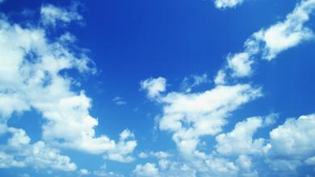
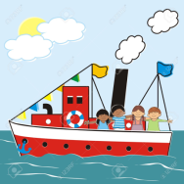
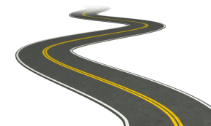
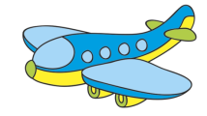
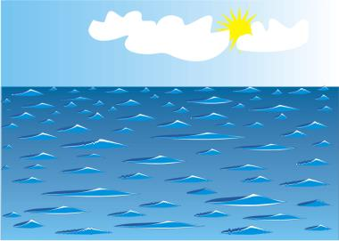
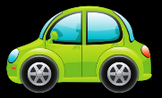
Какому транспорту какая дорога?

Slide 14
Спасибо за внимание!!!

